Slide 1
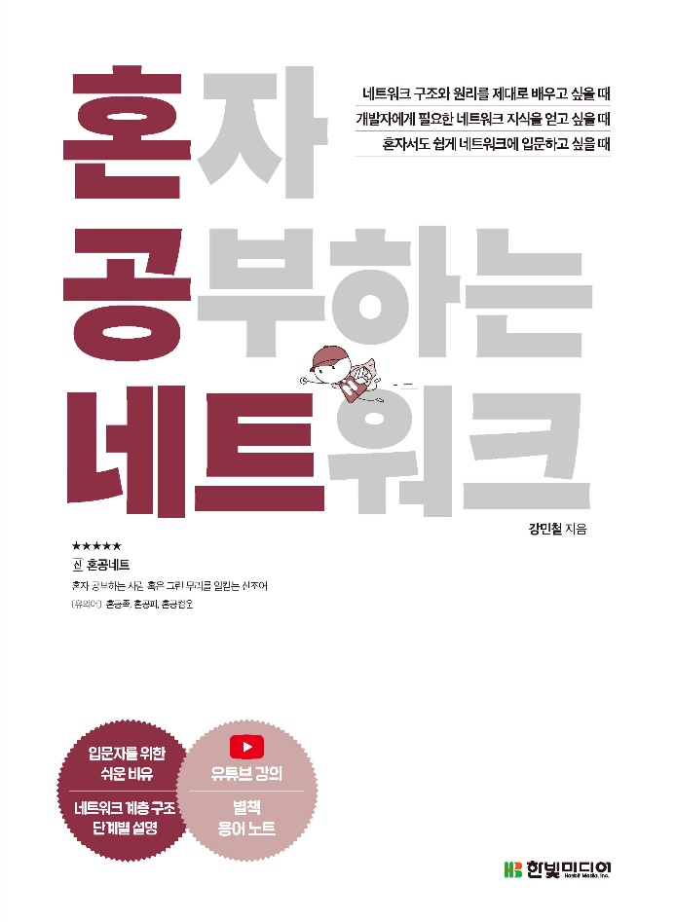
혼자 공부하는 네트워크
Chapter 04 전송 계층
04-2 TCP와 UDP
강민철
https://minchul.net
https://youtube.com/@kangminchul

Slide 2
Chaptre 04 전송 계층
04-1 전송 계층 개요: IP의 한계와 포트
04-2 TCP와 UDP
04-3 TCP의 오류·흐름·혼잡 제어
Chapter 05 응용 계층
05-1 DNS와 자원
05-2 HTTP
05-3 HTTP 헤더와 HTTP 기반 기술
Chapter 06 실습으로 복습하는 네트워크
06-1 와이어샤크 설치 및 사용법
06-2 와이어샤크를 통한 프로토콜 분석
Chapter 07 네트워크 심화
07-1 안정성을 위한 기술
07-2 안전성을 위한 기술
07-3 무선 네트워크

Slide 3
Chapter 04-2
TCP와 UDP
TCP와 UDP의 패킷 헤더 구조와 주된 차이점
TCP가 통신을 시작하고 끝맺는 과정
TCP의 상태

Slide 4
Chapter 04-2 TCP와 UDP(1)
전송 계층에서 가장 중요한 프로토콜은 TCP와 UDP
TCP(Transmission Control Protocol)
신뢰할 수 있는 통신을 위한 연결형 프로토콜
UDP(User Datagram Protocol)
TCP보다 신뢰성은 떨어지지만 비교적 빠른 통신이 가능한 비연결형 프로토콜
시작하기 전에

Slide 5
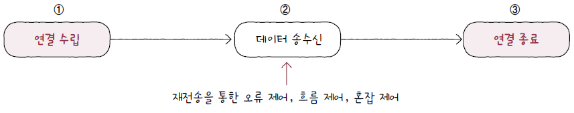
Chapter 04-2 TCP와 UDP(2)
TCP 통신 단계와 세그먼트 구조
TCP는 통신(데이터 송수신)하기 전에 연결을 수립하고 통신이 끝나면 연결을 종료
데이터 송수신 과정에서 재전송을 통한 오류 제어, 흐름 제어, 혼잡 제어 등의 기능을 제공
TCP 통신 단계
연결 수립
데이터 송수신(04-3에서 학습)
연결 종료

Slide 6
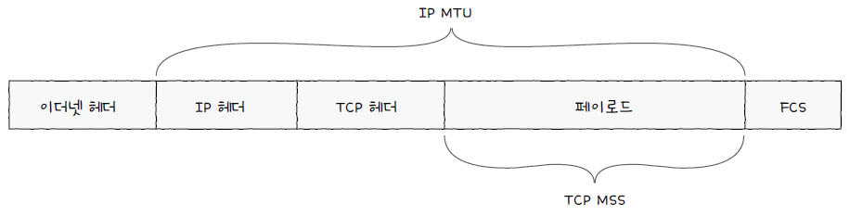
Chapter 04-2 TCP와 UDP(3)
MSS(Maximum Segment Size) 단위
MSS - TCP로 전송할 수 있는 최대 페이로드 크기
MSS의 크기를 고려할 때 TCP 헤더 크기는 제외
헤더의 크기까지 포함했던 단위인 MTU와는 대조적

Slide 7
Chapter 04-2 TCP와 UDP(4)
TCP의 세그먼트 구조
송신지 포트(source port)와 수신지 포트(destination port)
송신지 또는 수신지 애플리케이션을 식별하는 포트 번호가 명시되는 필드
순서 번호(sequence number)
순서 번호가 명시되는 필드
순서 번호 - 송수신되는 세그먼트 데이터의 첫 바이트에 부여되는 번호
확인 응답 번호(acknowledgment number)
상대 호스트가 보낸 세그먼트에 대한 응답
다음으로 수신하기를 기대하는 순서 번호가 명시
제어 비트(control bits) 또는 플래그 비트(flag bits)
현재 세그먼트에 대한 부가 정보
윈도우(window)
수신 윈도우의 크기가 명시
수신 윈도우 - 한 번에 수신하고자 하는 데이터의 양

Slide 8
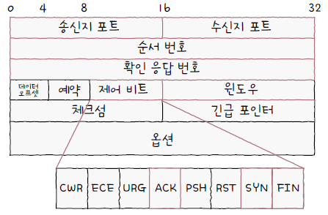
Chapter 04-2 TCP와 UDP(5)

Slide 9
Chapter 04-2 TCP와 UDP(6)
제어 비트
제어 비트 필드는 기본적으로 8비트로 구성
ACK: 세그먼트의 승인을 나타내기 위한 비트
SYN: 연결을 수립하기 위한 비트
FIN: 연결을 종료하기 위한 비트
[참고]
‘ACK 비트가 1로 설정된 세그먼트’, ‘SYN 비트가 1로 설정된 세그먼트’, ‘FIN 비트가 1로 설정된 세그먼트’는 편의상 각각 ‘ACK 세그먼트’, ‘SYN 세그먼트’, ‘FIN 세그먼트’라 줄여서 칭하는 경우가 많음

Slide 10
Chapter 04-2 TCP와 UDP(7)
순서 번호와 확인 응답 번호
순서 번호
순서 번호 필드에 명시
세그먼트의 올바른 송수신 순서를 보장하기 위한 번호
세그먼트 데이터의 첫 바이트에 부여되는 번호

Slide 11
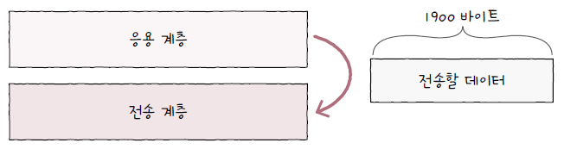
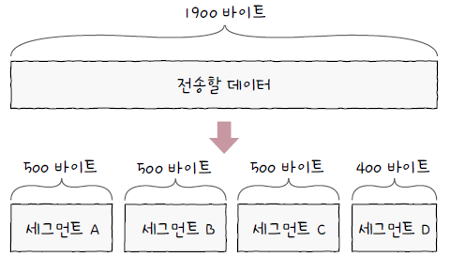
Chapter 04-2 TCP와 UDP(8)
전송 계층이 응용 계층으로부터 1900바이트 크기의 데이터를 전달받았다고 가정
MSS 단위로 전송
편의상 MSS가 500바이트라고 가정
1900바이트짜리 데이터 덩어리를 MSS 단위로 쪼개면 네 개의 세그먼트로 분할

Slide 12
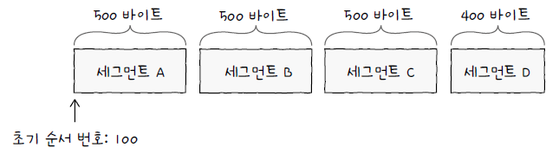
Chapter 04-2 TCP와 UDP(9)
초기 순서 번호(ISN, Initial Sequence Number)
처음 통신을 위해 연결을 수립한 경우, 즉 제어 비트에서 연결을 수립하기 위한 비트인 SYN 플래그가 1로 설정된 세그먼트의 경우 순서 번호는 무작위 값이 됨
초기 순서 번호가 100이라면 가장 먼저 보내게 될 세그먼트 A의 순서 번호가 초기 순서 번호인 100이 됨

Slide 13
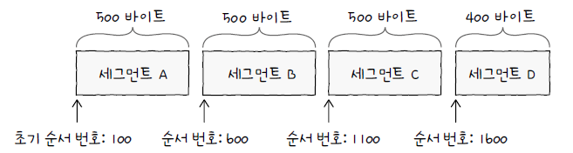
Chapter 04-2 TCP와 UDP(10)
순서 번호는 송신한 바이트를 더해 가는 형태로 누적값을 가짐
순서 번호 = 초기 순서 번호 + 송신한 바이트 수
세그먼트 B의 순서 번호는 초기 순서 번호인 100에서 500바이트 떨어진 셈이므로 600
세그먼트 C의 순서 번호는 초기 순서 번호로부터 1000바이트 떨어진 1100
세그먼트 D의 순서 번호는 초기 순서 번호로부터 1500바이트 떨어진 1600

Slide 14
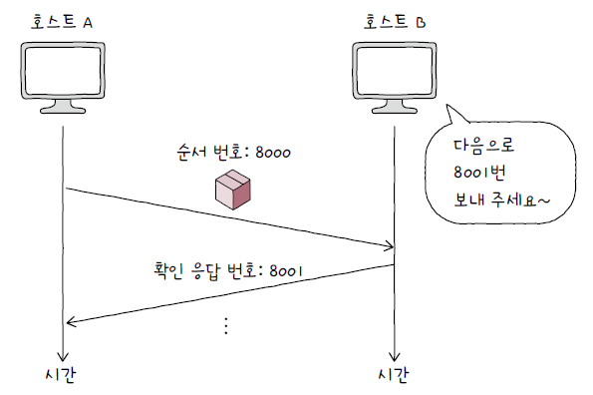
Chapter 04-2 TCP와 UDP(11)
확인 응답 번호
수신자가 다음으로 받기를 기대하는 순서 번호
일반적으로 ‘수신한 순서 번호 + 1’로 설정
확인 응답 번호 값을 보내기 위해서는 제어 비트에서 승인을 나타내는 비트인 ACK 플래그를 1로 설정
예) 호스트가 순서 번호가 8000인 세그먼트를 잘 수신한 뒤, 다음으로 8001번 세그먼트를 받기를 원한다고 가정
해당 호스트는 ACK 플래그를 1로 설정하고 확인 응답 번호로 8001을 명시한 세그먼트를 전송

Slide 15
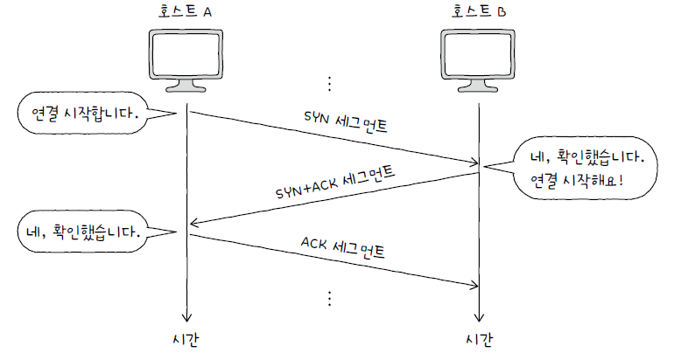
Chapter 04-2 TCP와 UDP(12)
TCP 연결 수립과 종료
연결 수립: 쓰리 웨이 핸드셰이크
쓰리 웨이 핸드셰이크(three-way handshake) 세 개의 단계로 이루어진 TCP의 연결 수립 과정
예) 호스트 A와 B가 쓰리 웨이 핸드셰이크를 한다고 가정했을 때, 세 단계를 거친 뒤 본격적인 송수신이 시작

Slide 16
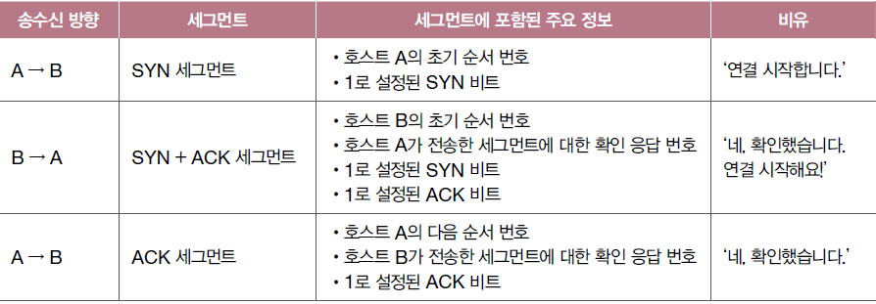
Chapter 04-2 TCP와 UDP(13)

Slide 17
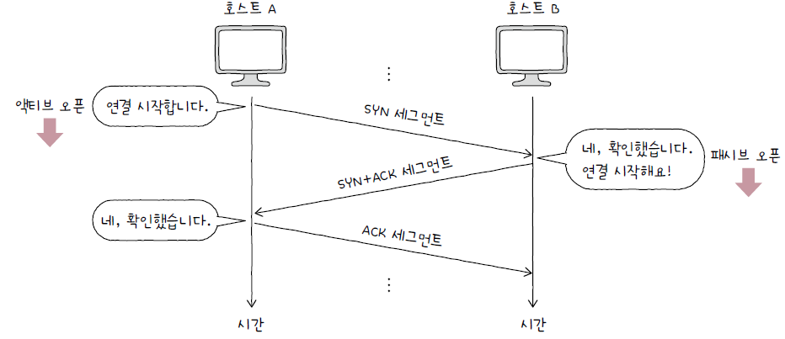
Chapter 04-2 TCP와 UDP(14)
액티브 오픈(active open)
처음 연결을 시작하는 호스트의 연결 수립 과정
패시브 오픈(passive open)
연결 요청을 받고 나서 요청에 따라 연결을 수립해 주는 호스트의 연결 수립 과정

Slide 18
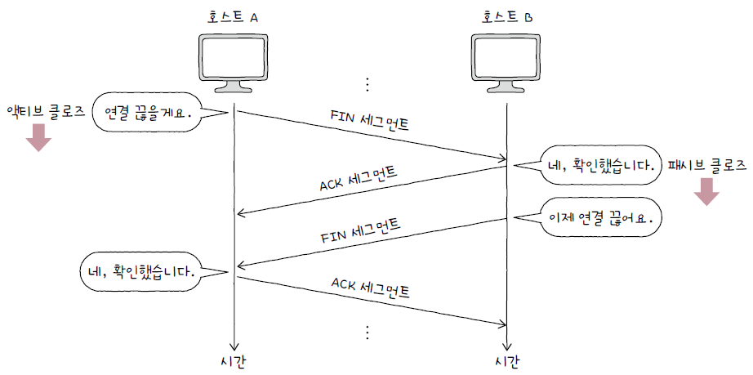
Chapter 04-2 TCP와 UDP(15)
연결 종료
송수신 호스트가 각자 한 번씩 FIN과 ACK를 주고받으며 TCP가 연결을 종료
액티브 클로즈(active close)는 먼저 연결을 종료하려는 호스트에 의해 수행
패시브 클로즈(passive close)는 연결 종료 요청을 받아들이는 호스트에 의해 수행

Slide 19
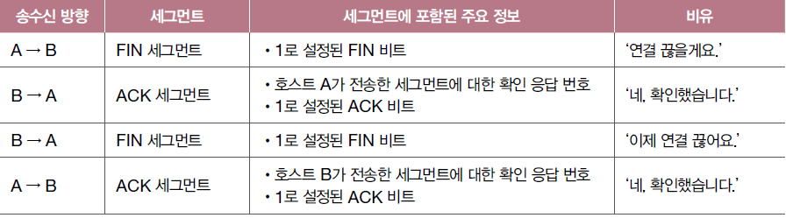
Chapter 04-2 TCP와 UDP(16)
[참고]
네 단계로 연결을 종료한다는 점에서 포 웨이 핸드셰이크(four-way handshake)라고 부르기도 함

Slide 20
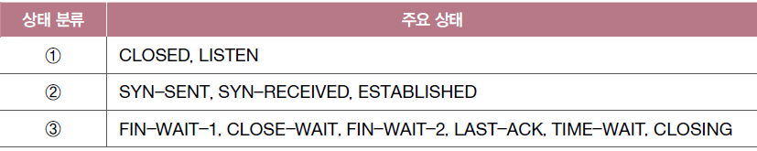
Chapter 04-2 TCP와 UDP(17)
TCP 상태
TCP는 연결형 통신과 신뢰할 수 있는 통신을 유지하기 위해 다양한 ‘상태’를 유지
상태(state) - 현재 어떤 통신 과정에 있는지를 나타내는 정보
TCP는 상태를 유지하고 활용한다는 점에서 스테이트풀(stateful) 프로토콜
TCP의 상태
연결이 수립되지 않은 상태
연결 수립 과정에서 주로 볼 수 있는 상태
연결 종료 과정에서 주로 볼 수 있는 상태

Slide 21
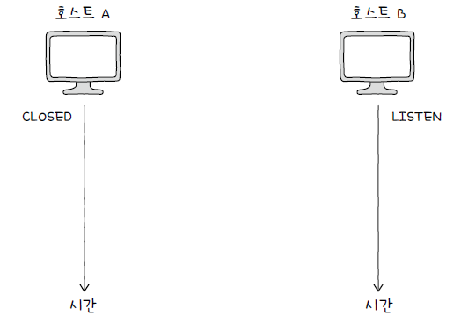
Chapter 04-2 TCP와 UDP(18)
연결이 수립되지 않은 상태
CLOSED - 아무런 연결이 없는 상태
LISTEN - 일종의 연결 대기 상태
일반적으로 서버로서 동작하는 패시브 오픈 호스트는 LISTEN 상태를 유지
LISTEN 상태는 SYN 세그먼트를 기다리는 상태
LISTEN 상태인 호스트(일반적으로 서버)에게 SYN 세그먼트를 보내면 쓰리 웨이 핸드셰이크가 시작

Slide 22
Chapter 04-2 TCP와 UDP(19)
연결 수립 상태
SYN-SENT
액티브 오픈 호스트가 SYN 세그먼트를 보낸 뒤 그에 대한 응답인 SYN + ACK 세그먼트를 기다리는 상태
연결 요청을 보낸 뒤 대기하는 상태
SYN-RECEIVED
패시브 오픈 호스트가 SYN + ACK 세그먼트를 보낸 뒤 그에 대한 ACK 세그먼트를 기다리는 상태
ESTABLISHED
연결이 확립되었음을 나타내는 상태

Slide 23
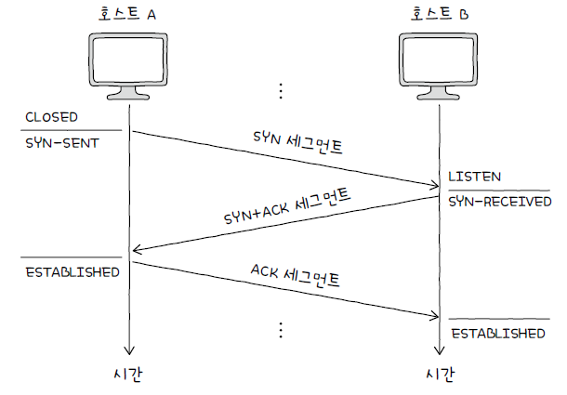
Chapter 04-2 TCP와 UDP(20)

Slide 24
Chapter 04-2 TCP와 UDP(21)
연결 종료 상태
FIN-WAIT-1
일반적인 TCP 연결 종료 과정에 있어 FIN-WAIT-1은 연결 종료의 첫 단계
CLOSE-WAIT
종료 요청인 FIN 세그먼트를 받은 패시브 클로즈 호스트가 그에 대한 응답으로 ACK 세그먼트를 보낸 후 대기하는 상태
FIN-WAIT-2
FIN-WAIT-1 상태에서 ACK 세그먼트를 받게 되면 FIN-WAIT-2 상태가 됨
상대 호스트의 FIN 세그먼트를 기다리는 상태
LAST-ACK
CLOSE-WAIT 상태에서 FIN 세그먼트를 전송한 뒤 이에 대한 ACK 세그먼트를 기다리는 상태
TIME-WAIT
액티브 클로즈 호스트가 FIN 세그먼트를 수신한 뒤, 이에 대한 ACK 세그먼트를 전송한 뒤 접어드는 상태
패시브 클로즈 호스트가 마지막 ACK 세그먼트를 수신하면 CLOSED 상태로 전이하는 반면,
TIME-WAIT 상태에 접어든 액티브 클로즈 호스트는 일정 시간을 기다린 뒤 CLOSED 상태로 전이

Slide 25
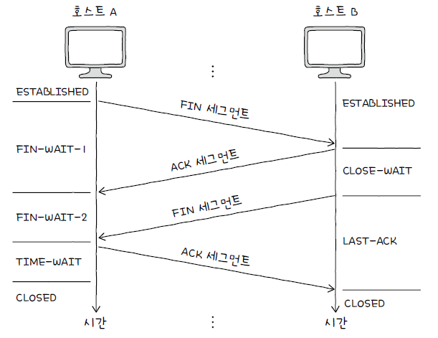
Chapter 04-2 TCP와 UDP(22)

Slide 26
Chapter 04-2 TCP와 UDP(23)
여기서 잠깐
TIME-WAIT 상태가 필요한 이유는 무엇인가요?
TIME-WAIT 상태에 접어든 액티브 클로즈 호스트는 일정 시간을 기다린 뒤 CLOSED 상태로 전이
그런데 TIME-WAIT 상태는 왜 필요한 것일까?
왜 굳이 일정 시간을 기다렸다가 연결을 종료하는 것일까?
가장 주요한 이유
상대 호스트가 받았어야 할 마지막 ACK 세그먼트가 올바르게 전송되지 않았을 수 있기 때문임
(04-3절) TCP 송수신 과정에서는 세그먼트가 올바르게 전송되지 않았다면 해당 세그먼트를 재전송
만약 TIME-WAIT 상태로 일정 시간 대기하지 않고 곧바로 연결을 종료해버리면 상대 호스트 입장에서는 마지막 ACK 세그먼트를 재전송받을 수 없음
또 다른 이유
한 연결을 종료하고 다른 연결을 수립하는 과정 사이에 대기 시간이 없다면 서로 다른 연결의 패킷들이 혼란을 야기

Slide 27
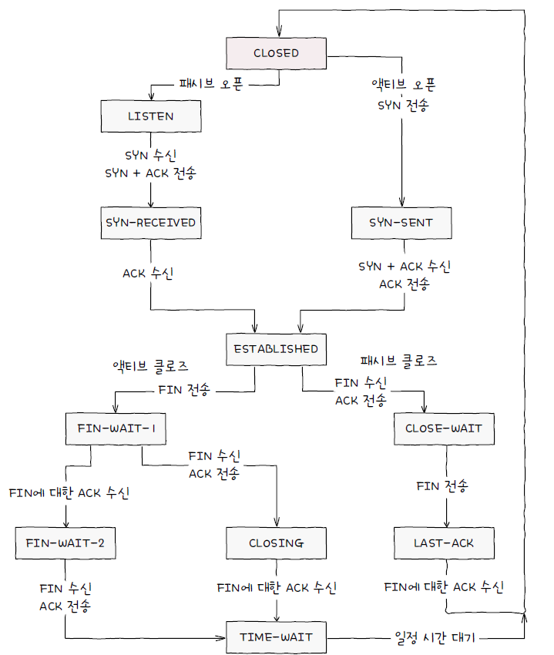
Chapter 04-2 TCP와 UDP(24)
전체 TCP 상태

Slide 28
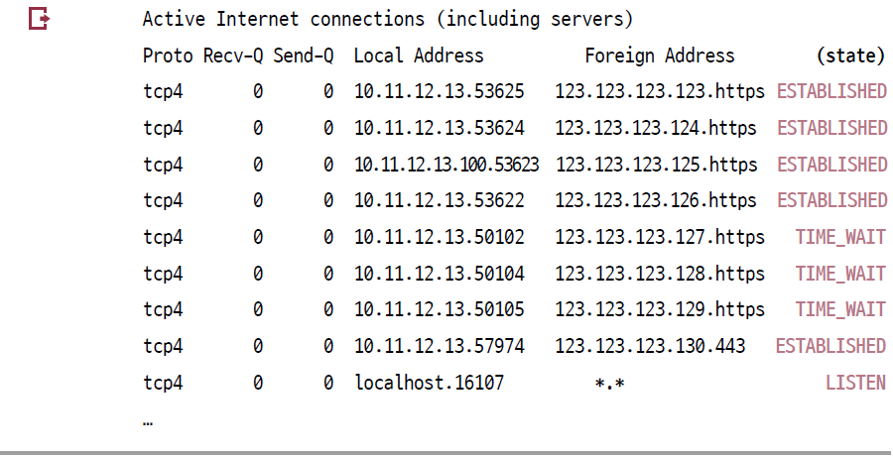
Chapter 04-2 TCP와 UDP(25)
TCP의 다양한 상태는 간단한 명령어로 확인
맥OS나 리눅스 - 터미널을 열고 netstat을 입력

Slide 29
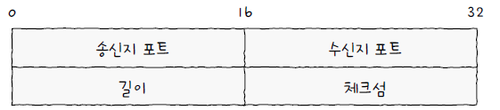
Chapter 04-2 TCP와 UDP(26)
UDP 데이터그램 구조
UDP는 TCP와 달리 비연결형 통신을 수행하는 신뢰할 수 없는 프로토콜
그래서 연결 수립 및 해제, 재전송을 통한 오류 제어, 혼잡 제어, 흐름 제어 등을 수행하지 않음
TCP처럼 상태를 유지하지도 않음 - 스테이트리스(stateless) 프로토콜
UDP 데이터그램 구조
송신지 포트와 수신지 포트: 송수신지의 포트 번호
길이: 헤더를 포함한 UDP 데이터그램의 바이트
체크섬: 데이터그램 전송 과정에서 오류 발생가 발생했는지 검사하기 위한 필드
UDP는 TCP에 비해 적은 오버헤드로 패킷을 빠르게 처리
주로 실시간 스트리밍 서비스, 인터넷 전화처럼 실시간성이 강조되는 상황에서 TCP보다 더 많이 쓰임

Slide 30
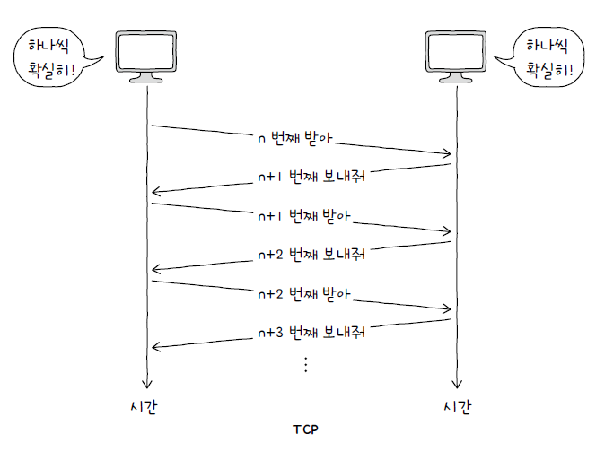
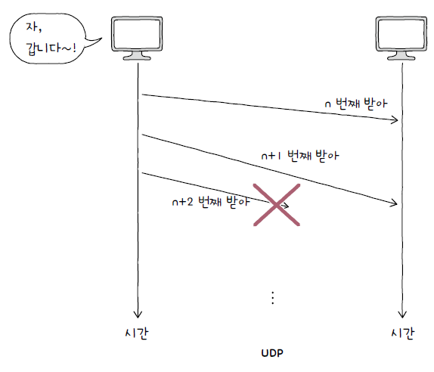
Chapter 04-2 TCP와 UDP(27)
TCP와 UDP의 차이

Slide 31
email: tegongkang@gmail.com
website: https://minchul.net
youtube: https://youtube.com/@kangminchul

